Slide 1
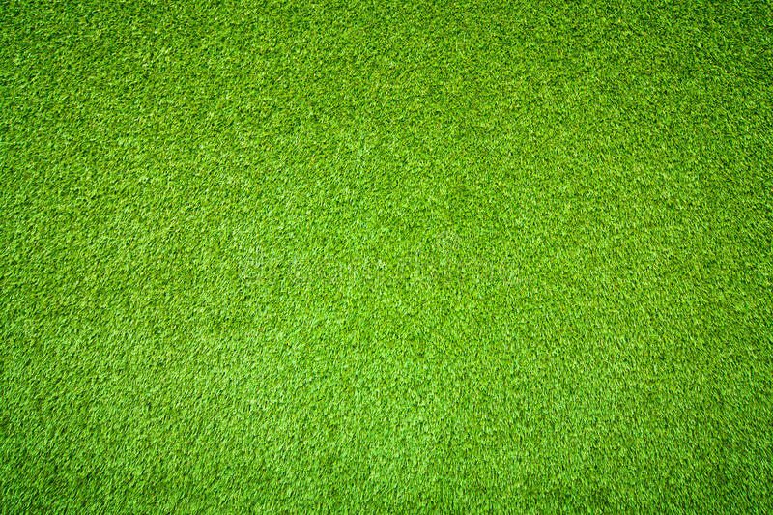
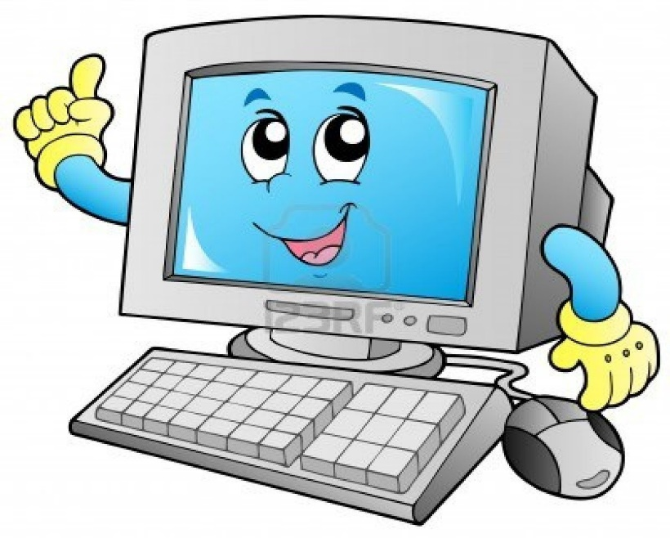
Использование ИКТ в работе инструктора по физической культуре с целью повышения качества воспитательно -образовательного процесса.
Подготовила: Инструктор по физической культуре Ковинько И.И.
МКДОУ «ЦРР-д/с № 1».

Slide 2
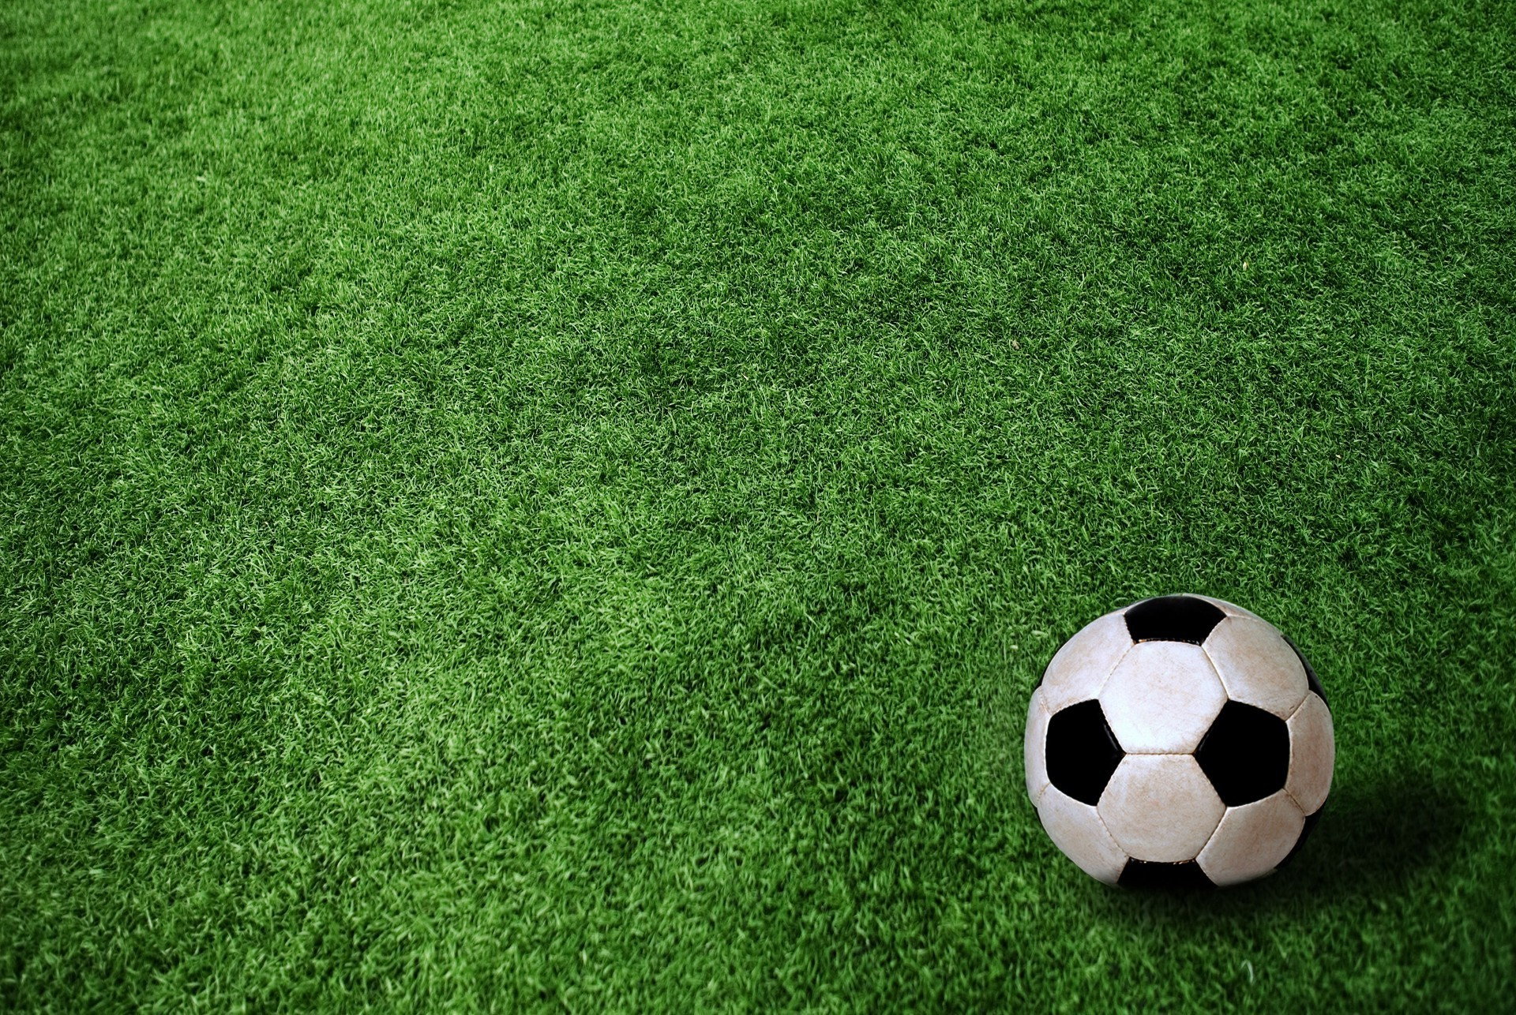
Сочетание ИКТ связано с двумя видами технологий: информационными и коммуникационными.
«Информационная технология» – комплекс методов, способов и средств, обеспечивающих хранение, обработку, передачу и отображение информации и ориентированных на повышение эффективности и производительности труда». На современном этапе методы, способы и средства напрямую взаимосвязаны с компьютером (компьютерные технологии).

Slide 3
Сочетание ИКТ связано с двумя видами технологий: информационными и коммуникационными.
Коммуникационные технологии определяют методы, способы и средства взаимодействия человека с внешней средой (обратный процесс также важен). В этих коммуникациях компьютер занимает свое место. Он обеспечивает, комфортное, индивидуальное, многообразное, высокоинтеллектуальное взаимодействие объектов коммуникации. Соединяя информационные и коммуникационные технологии, проецируя их на образовательную практику необходимо отметить, что основной задачей, которая стоит перед их внедрением является адаптация человека к жизни в информационном обществе.

Slide 4
Средства ИКТ используемые в моей работе ::
Компьютер;
Мультимедийный проектор;
Принтер;
Музыкальный центр;
Сканер;
Фотоаппарат;
Видеокамера.

Slide 5
Моя главная задача как инструктора по физической культуре - сохранение и укрепление здоровья детей.
Одним из решения данной задачи - использование интерактивных форм в физическом развитии дошкольников.
Чередование на экране демонстрации красочного материала и беседы с детьми помогают в большей мере добиться поставленных целей.

Slide 6
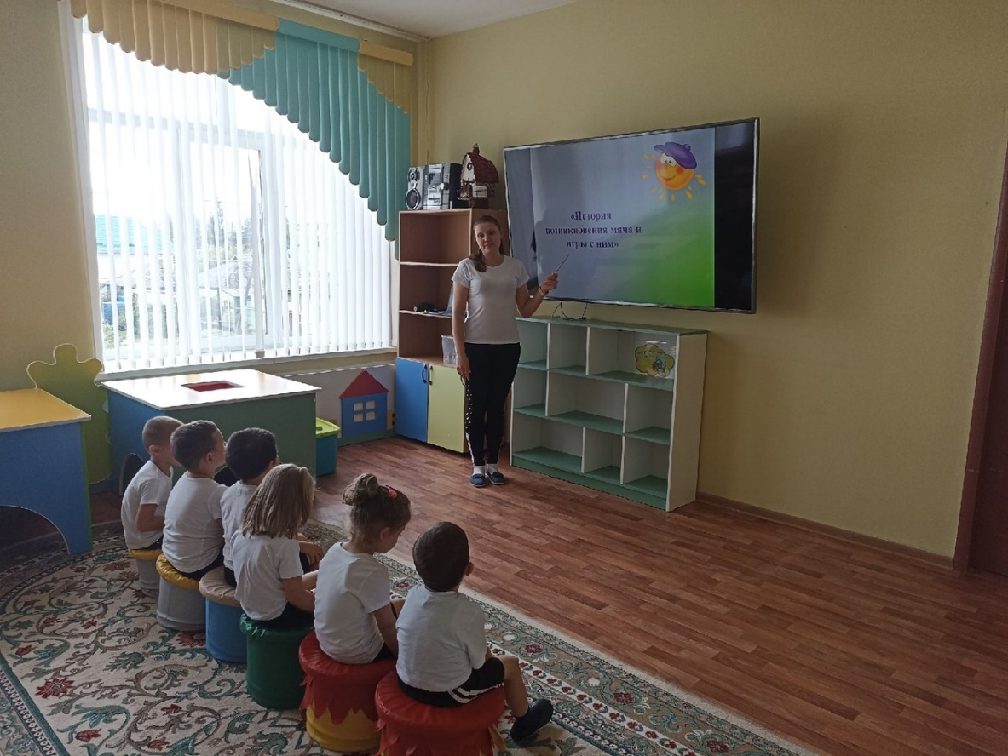
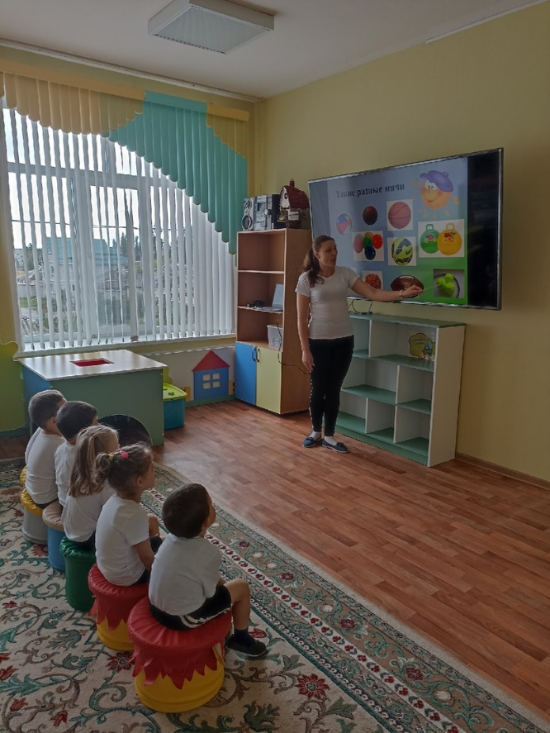
Демонстрация красочного материала на экране.
Знакомство детей средней группы с «Историей мяча и игры с ним»
Знакомство с разновидностью мячей

Slide 7
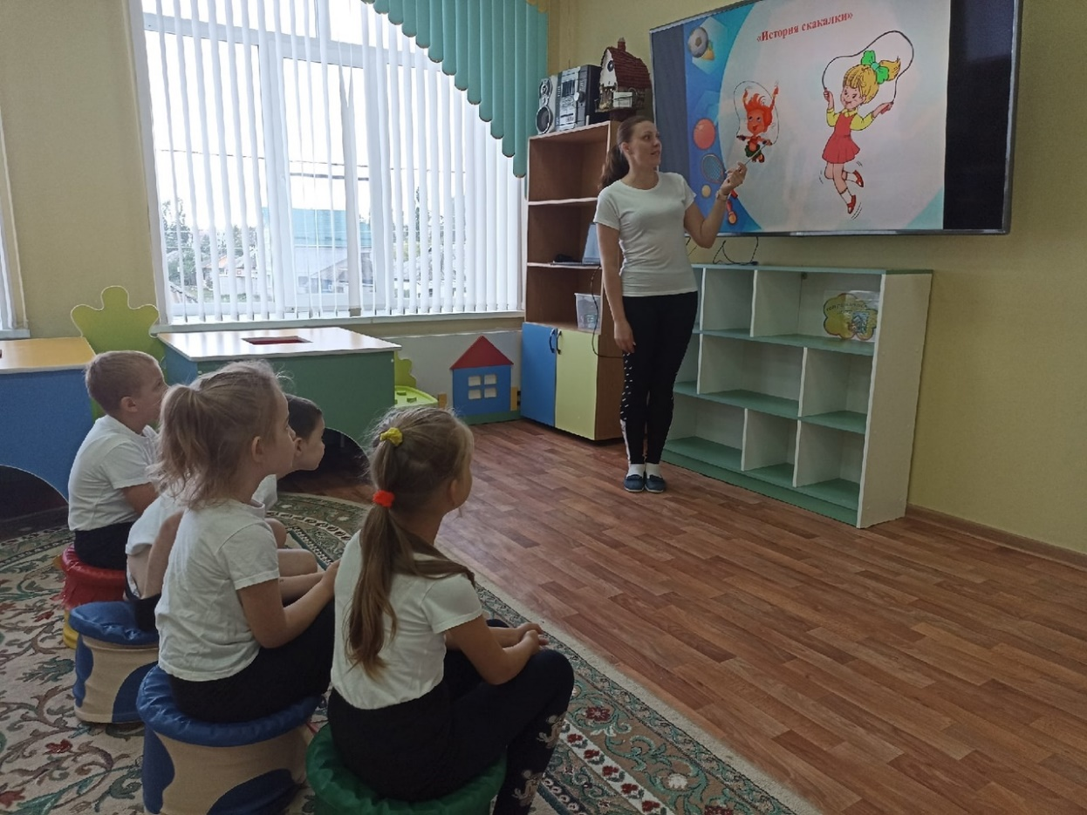
Демонстрация красочного материала на экране.
Знакомство с «Историей скакалки».

Slide 8
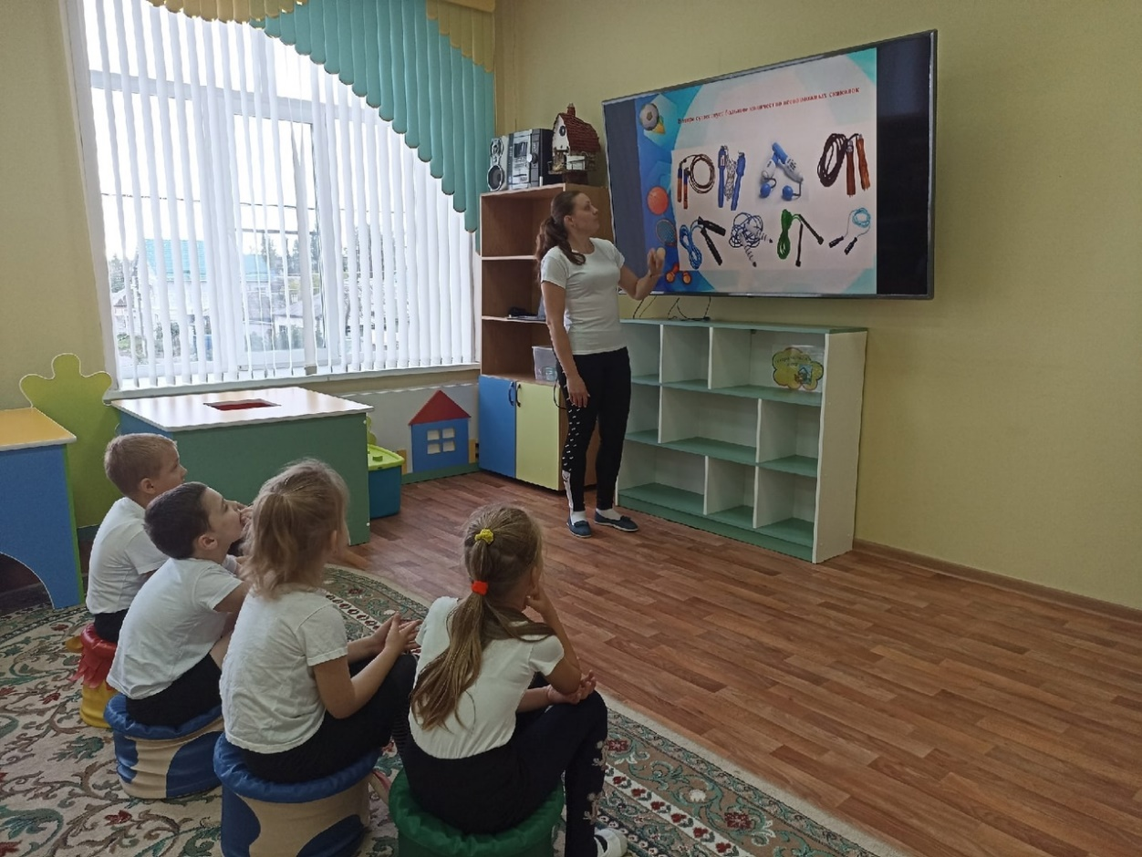
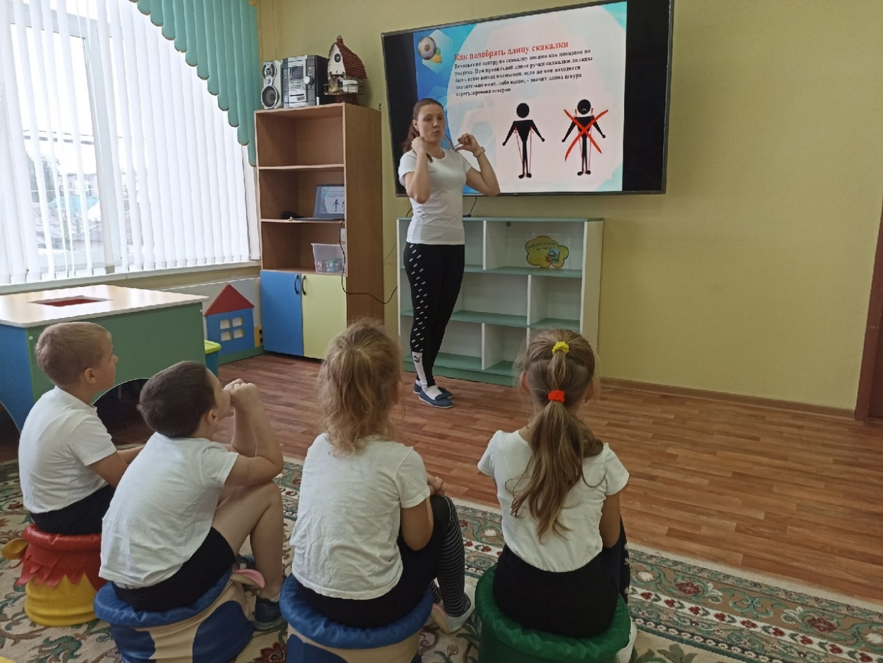
Демонстрация красочного материала на экране.
Знакомство с различными видами «Скакалок».
Знакомство с техникой подбора скакалки для себя.

Slide 9
Использование мультимедийных презентаций позволяют сделать физкультурные занятия эмоционально привлекательными, которые вызывают у ребят живой интерес, являются прекрасным наглядным пособием и демонстрационным материалом, что способствует хорошей результативности занятия.

Slide 10
В своей работе я использую презентации и слайды обучающего типа, для повышения у детей интереса к ЗОЖ, спорту, физической культуре, а также совместно с воспитателями проводим различные познавательные занятия, мульт сеансы и досуги с использованием ИКТ.
На большом экране дети могут хорошо рассмотреть даже мелкие детали изображения.

Slide 11
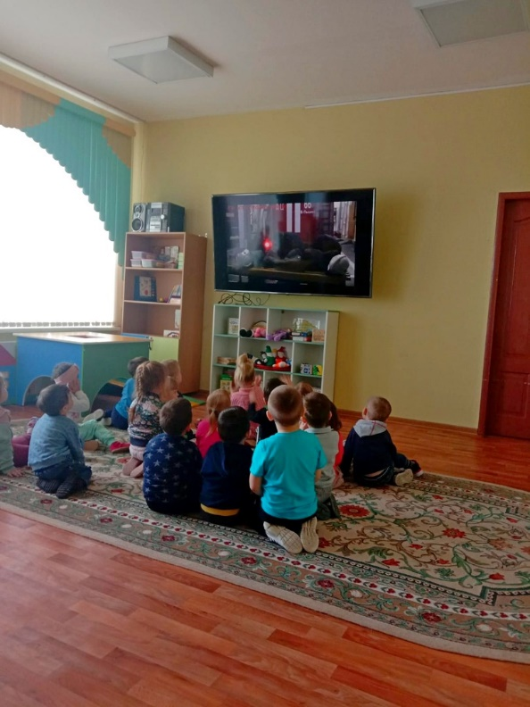
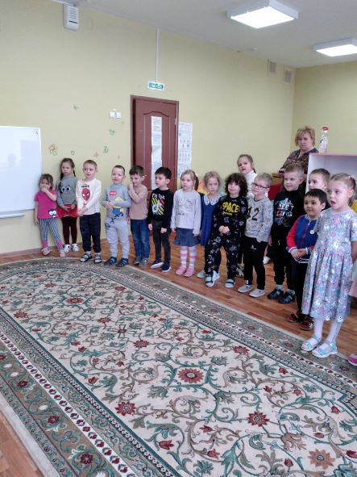
Просмотр мульт сеансов на большом экране.

Slide 12
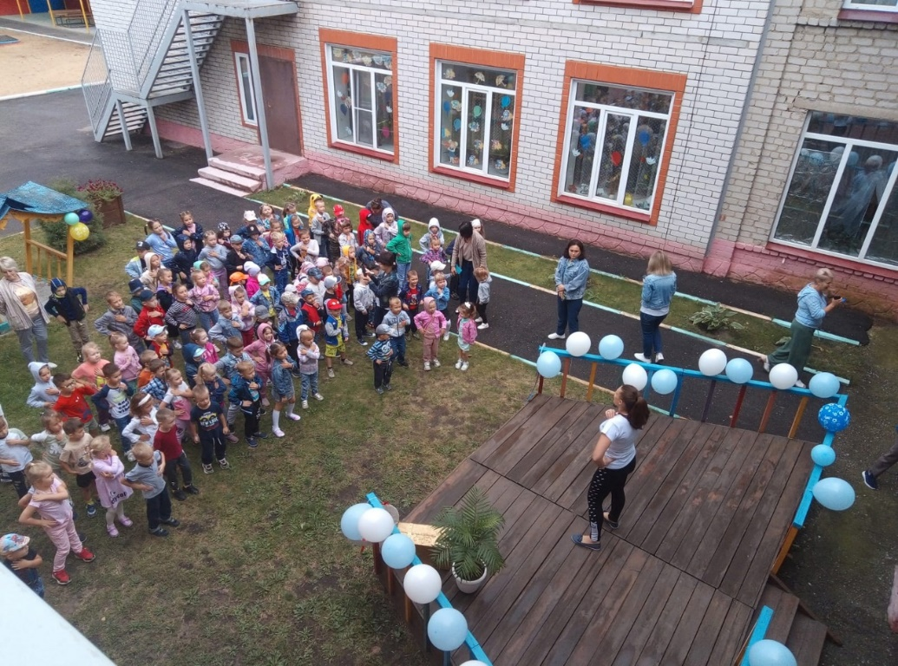
Ритмичная музыка, помимо поднятия настроения, задает такт движениям, помогает не выбиваться из заданного темпа, улучшает настроение, активизирует детей, значительно повышает качество выполняемых упражнений, поэтому я стараюсь разнообразить…

Slide 13


Комплексы утренней гимнастики
(движущиеся изображения помогают детям лучше выполнять упражнения и повышают активность и интерес детей, так как сочетают в себе динамику, звук и изображение, которое наиболее долго удерживает внимание детей), да и просто мотивация к физической активности.

Slide 14
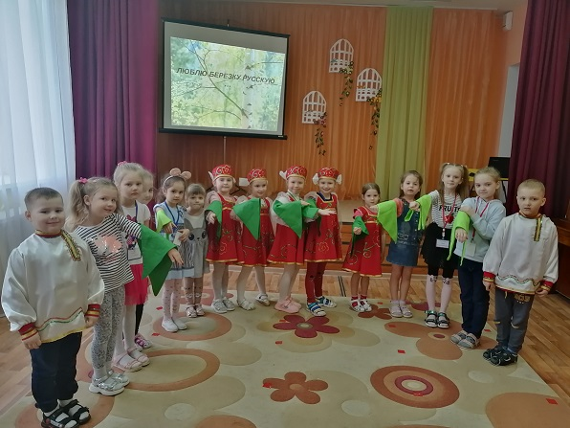
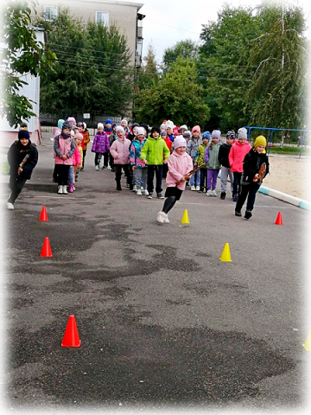
Также часто использую музыкально-подвижные игры, игры на ускорение, дети выполняют движения под музыку в соответствии с текстом игры и ритмом.

Slide 15
В заключительной части занятий использую:
-релаксационные упражнения под тихую и спокойную музыку;
-игры малой подвижности под спокойную музыку,
- игры-имитации под музыку,
-самомассаж под музыкальное сопровождение.

Slide 16
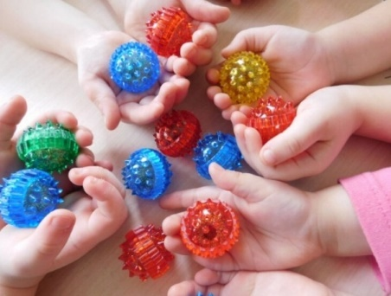
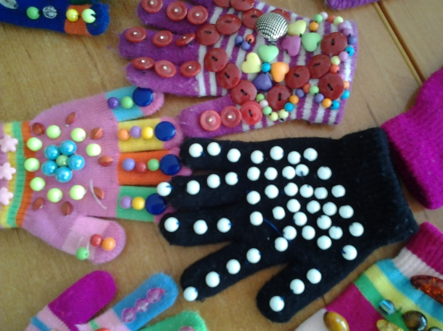
Самомассаж

Slide 17
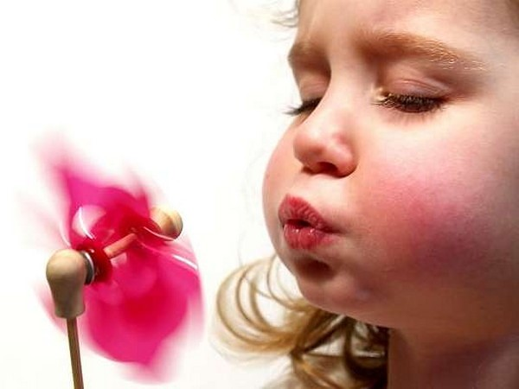
Дыхательная релаксация.
(Проходит под тихую спокойную музыку).

Slide 18
Вывод:
Я считаю, что применение компьютера в дошкольном образовательном учреждении возможно и необходимо;
оно способствует повышению интереса к обучению, его эффективности, а так же развивает ребенка всесторонне. Конечно, нельзя бездумно идти на поводу бурно развивающегося прогресса, принося в жертву здоровье будущего поколения, но вместе с тем нельзя забывать, что компьютеры - это наше будущее. Но только при обязательном соблюдении норм и правил работы с использованием компьютерной техники будет достигнута «золотая середина».

Slide 19
Спасибо за внимание!!!

